Slide 1
ΣΧΕΔΙΟ ΣΤΡΑΤΗΓΙΚΗΣ
ΤΟΥΡΙΣΤΙΚΗ ΠΡΟΒΟΛΗ ΔΗΜΟΥ ΣΥΡΟΥ - ΕΡΜΟΥΠΟΛΗΣ

Slide 2
Τουριστική στρατηγική Δήμου Σύρου-Ερμούπολης
Δεδομένα
Η Ελλάδα διαθέτει ένα αξιόλογο τουριστικό προϊόν που προσφέρεται ως «πρώτη ύλη» για αξιοποίηση.
Η Ελλάδα, ως ταξιδιωτικός προορισμός εισέρχεται εφέτος σε ένα ιδιαίτερα ανταγωνιστικό πεδίο.
  η δυναμική διείσδυση της Κροατίας στην αμερικανική αγορά,
  η επανάκαμψη της Αιγύπτου και της Τυνησίας στο προσκήνιο των χωρών υποδοχής τουριστών ,
  οι άγνωστες, προς το παρόν, επιπτώσεις στη βρετανική ζήτηση λόγω του BREXIT και
  η ενίσχυση της ζήτησης για Τουρκία λόγω της υποτίμησης της λίρας,
επιβάλλουν αναπροσαρμογή και ένταση της προσπάθειας τόσο για τη διατήρηση του μεριδίου της διεθνούς τουριστικής αγοράς όσο και για την προσέγγιση νέων χωρών αποστολής τουριστών.
Σύμφωνα με το marketing plan της Περιφέρειας Νοτίου Αιγαίου για το διάστημα 2015-2020, για τις Κυκλάδες, κυριότερες αγορές είναι το Ηνωμένο βασίλειο, η Γερμανία, η Ιταλία, η Γαλλία, οι ΗΠΑ και η Αυστραλία.

Slide 3
Τουριστική στρατηγική Δήμου Σύρου-Ερμούπολης
Δεδομένα
Η μέχρι σήμερα πολιτική προσέγγισης των αγορών στηρίχθηκε στους παρακάτω άξονες:
  Ανάδειξη μοναδικής ταυτότητας προορισμού
  Διαφοροποίηση από τα «τυπικά» τουριστικά προϊόντα (ήλιος – θάλασσα)
  Έμφαση στην προώθηση θεματικών μορφών τουρισμού (αθλητικός, θαλάσσιος, πασχαλινός, περιπατητικός, city break, γαμήλιος, εκπαιδευτικός, πολιτιστικός, συνεδριακός, γαστρονομικός, κρουαζιέρας, θρησκευτικός) με στόχο, εξάλλου τη διεύρυνση της τουριστικής περιόδου προβλήθηκαν οι παρακάτω δράσεις:
    Χριστούγεννα στην Σύρο (Νοέμβριος –Ιανουάριος)
    Πολιτισμός / Φεστιβάλ (Μάιος - Οκτώβριος)
    Συριανό Καρναβάλι (Φεβρουάριος)
    Συνέδρια
    Αθλητικές Εκδηλώσεις
ΣΗΜΕΙΩΣΗ: Η τάση επέκτασης της περιόδου προς το φθινόπωρο αποτυπώνεται και στην έρευνα Trip Advisor που παρουσιάστηκε και κατατέθηκε ήδη στο Δήμο.

Slide 4
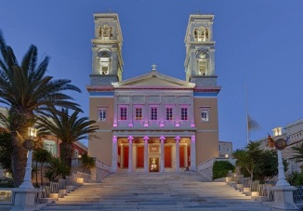
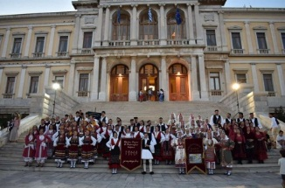
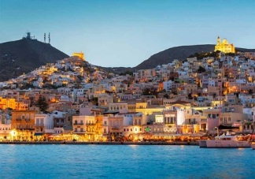
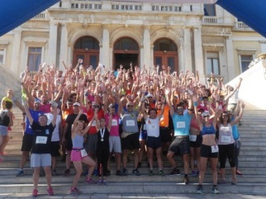
Τουριστική στρατηγική Δήμου Σύρου- Ερμούπολης
Μορφές τουρισμού
Οι σημαντικότερες μορφές Τουρισμού που αναπτύσσονται στη Σύρο είναι οι ακόλουθες:
Πολιτιστικός Τουρισμός
Πέρα από τις αξιόλογες πολιτιστικές και καλλιτεχνικές εκδηλώσεις στη διάρκεια του καλοκαιριού αλλά και του χειμώνα, το νησί διαθέτει σειρά ιστορικών και θρησκευτικών μνημείων, κτιρίων αρχιτεκτονικού ενδιαφέροντος και μουσείων.
Θρησκευτικός Τουρισμός
Η συνύπαρξη του ορθόδοξου με το καθολικό στοιχείο με εκκλησίες ιδιαιτέρου αρχιτεκτονικού κάλλους, καθώς και η ύπαρξη θρησκευτικών κειμηλίων μεγάλης θρησκευτικής και ιστορικής αξίας προσδίδουν στο νησί σημαντικά ερείσματα ανάπτυξης του συγκεκριμένου θεματικού Τουρισμού.
Αθλητικός Τουρισμός
Η φιλοξενία μεγάλων διοργανώσεων, όπως το LG Aegean Ball Festival, το Syros Trimore Triathlon, το Syros Run, η παγκόσμια διοργάνωση συγχρονισμένης κολύμβησης Hellas Beetles Cup, το διεθνές ποδοσφαιρικό τουρνουά ακαδημιών, το διεθνές ιστιοπλοϊκό ράλι Αιγαίου και πολλές άλλες, που πραγματοποιούνται τους μήνες Ιούνιο και Σεπτέμβριο, έχουν σαφή στόχευση στην επιμήκυνση της τουριστικής περιόδου.

Slide 5
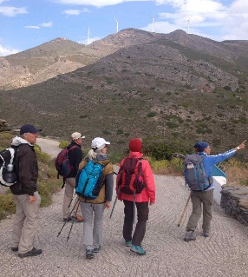
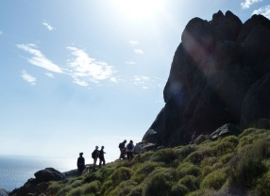
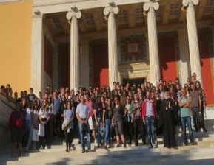
Τουριστική στρατηγική Δήμου Σύρου- Ερμούπολης
Μορφές τουρισμού
Περιπατητικός – Φυσιολατρικός – Πεζοπορικός Τουρισμός
Ένα μεγάλο πλεονέκτημα που παρέχει το τοπίο της Σύρου είναι η μοναδική φυσική ομορφιά, το σπάνιο γεωλογικό απόθεμα και η ύπαρξη φυσικών μονοπατιών.
Γεωλογικός Τουρισμός
Ο Γεωτουρισμός θεωρείται μια νέα μορφή περιβαλλοντικού τουρισμού, που μπορεί να αναπτυχθεί στη Σύρο, καθώς , σύμφωνα με στοιχεία του Δήμου, διαθέτει σπάνια πετρώματα (εκλογίτες). Γίνονται προσπάθειες εκ μέρους μας με τον Ευρωπαϊκό οργανισμό πιστοποίησης μονοπατιών ώστε στην συνέχεια να συνδεθεί με αντίστοιχες ομάδες – πρακτορεία π.χ paths of Greece
Μαθητικός /Εκπαιδευτικός Τουρισμός
Τα τελευταία χρόνια ο μαθητικός/εκπαιδευτικός τουρισμός έχει παρουσιάσει αλματώδη αύξηση, καθώς η Σύρος αναδεικνύεται ως ιδανικός προορισμός για μαθητικές εκδρομές με πολλά πλεονεκτήματα, συγκριτικά με άλλους προορισμούς.

Slide 6
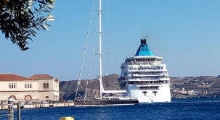
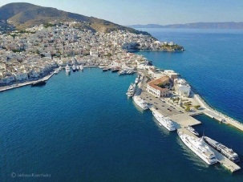
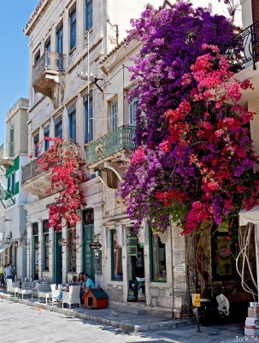
Τουριστική στρατηγική Δήμου Σύρου- Ερμούπολης
Μορφές τουρισμού
Τουρισμός Κρουαζιέρας
Η Σύρος κάνει προσπάθειες προσέλκυσης κρουαζιεροπλοίων και είναι προς τη θετική κατεύθυνση η πρόσφατη φιλοξενία εκπροσώπων από τη διεθνή αγορά, έπειτα από σχετική πρωτοβουλία της Περιφέρειας Νοτίου Αιγαίου.
Συνεδριακός Τουρισμός
Η Σύρος διαθέτει τα στοιχεία που συνηγορούν στην ανάπτυξη του συγκεκριμένου τομέα. Τα εφετινά συνέδρια αστικού δικαίου και άλλες επιστημονικές και επαγγελματικές διοργανώσεις συνάδουν με το χαρακτήρα του νησιού αλλά και με τον αστικό ιστό της Ερμούπολης, η οποία, όμως, δεν διαθέτει συνεδριακούς χώρους υψηλής χωρητικότητας και προδιαγραφών, πέρα από κάποιους πολιτιστικού χαρακτήρα.
Τουρισμός city break
H Ερμούπολη έχει λόγω του αστικού της ιστού τη δυνατότητα προσέλκυσης επισκεπτών city break. Σε αυτό, συμβάλει η μικρή χρονοαπόσταση από την Αττική.

Slide 7
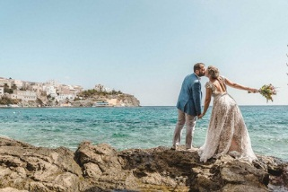
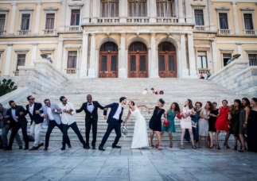
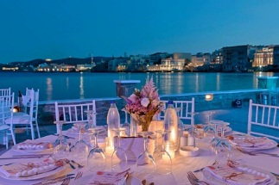
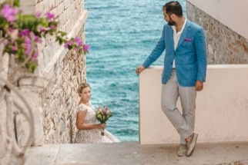
Τουριστική στρατηγική Δήμου Σύρου- Ερμούπολης
Μορφές τουρισμού
Θρησκευτικός - Γαμήλιος Τουρισμός
Ο Προσκυνηματικός τουρισμός μπορεί να προκαλέσει τουριστικές ροές πριν και μετά τους βασικούς μήνες του καλοκαιριού. Πιο συγκεκριμένα το καθολικό στοιχείο του νησιού με τον εμβληματικό Σαν Τζωρτζη, τα μοναστήρια, πανηγύρια στο πλαίσιο της αρμονικής συνύπαρξης δυο θρησκειών που αποτελούν ευκαιρία ώστε να ξεκινήσουν να επιχειρούν επαγγελματίες στο συγκεκριμένο κλάδο.
Festival Marketing και δικτύωση αυτών σε διεθνής οργανισμούς Festival.
ΜΕΘΟΔΟΛΟΓΙΑ: Για όλα τα παραπάνω , σε συνεργασία με το Δήμο και συγκεκριμένα με το Αυτοτελές Γραφείο Τουρισμού-Πολιτισμού θα επιδιωχθεί η δημοσίευση κειμένων για την ενημέρωση της κοινής γνώμης και την κινητοποίηση εν δυνάμει επισκεπτών.

Slide 8
Τουριστική στρατηγική Δήμου Σύρου- Ερμούπολης
Ανταγωνισμός
Ανταγωνιστικοί προορισμοί που πρέπει να ληφθούν υπόψη είναι:
Τήνος
Τα τελευταία χρόνια, πέρα από το θρησκευτικό στοιχείο, επικρατεί εκείνο της Τέχνης (Μαρμαροτεχνία), αλλά και του Πολιτισμού (Φεστιβάλ) που συνδυαζόμενα με τη γραφικότητα των χωριών της έχει καταφέρει να προσεγγίσει ποιοτικό κοινό, αντίστοιχο με αυτό της Σύρου.
Μήλος
με τα γεωλογικά ενδιαφέροντα, αλλά και τις προβεβλημένες παραλίες (Σαρακίνικο, Κλέφτικο κλπ)
Άνδρος
με το στοιχείο του πρασίνου που την ξεχωρίζει από τις υπόλοιπες Κυκλάδες και προσφέρεται για πεζοπορικό/φυσιολατρικό Τουρισμό με πιστοποιημένα μονοπάτια.
Νάξος
κυρίως με τα προϊόντα αγροτοδιατροφής, ορισμένα από τα οποία χρησιμοποιούνται ακόμα και στη Σύρο (πατάτα, τυρί).

Slide 9
Τουριστική στρατηγική Δήμου Σύρου- Ερμούπολης
Ανταγωνισμός
Σίφνος
με τη γαστρονομική της παράδοση, παρά το γεγονός της σημαντικής στελέχωσης των Καταστημάτων Εστίασης της Σύρου με αξιόλογους chefs που παράγουν πιάτα με αισθητική και γεύση.
Πάρος
με τις θαλάσσιες δραστηριότητες, τα πολιτιστικού περιεχομένου συνέδρια και εκδηλώσεις, το θρησκευτικό στοιχείο (Μάρπησσα-Πάσχα) και την καλώς εννοούμενη κοσμικότητα που συνδυάζονται με αξιόλογες παραλίες και με τον οικογενειακό χαρακτήρα των διακοπών.
+ Τα μικρότερα νησιά των Κυκλάδων που διακρίνονται κυρίως για τις παραλίες (Σέριφος, Κουφονήσια).

Slide 10
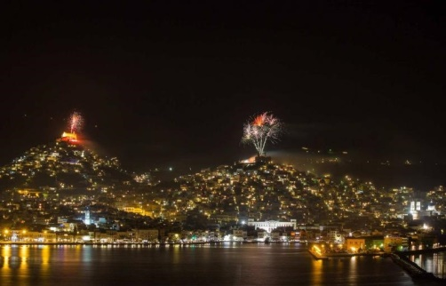
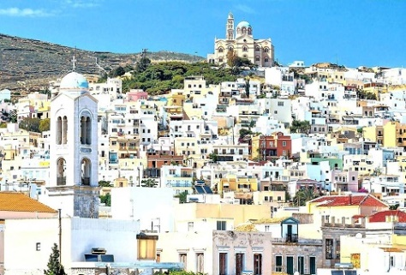
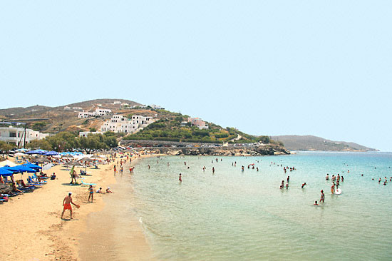
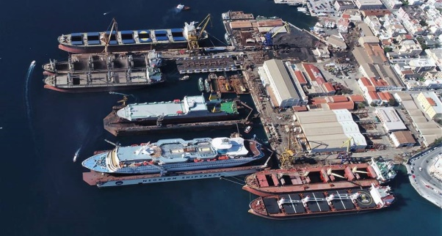
Κωδικοποίηση τουριστικού προϊόντος
Το Ορθόδοξο (60%) και το Καθολικό (40%)
Το αστικό περιβάλλον (Ερμούπολη- Άνω Σύρος) και το παραθεριστικό (υπόλοιπες περιοχές)
Το καθαρά τουριστικό στοιχείο και το βιομηχανικό (Νεώριο)

Slide 11
Βασικοί Άξονες
Η Σύρος μπορεί να εξελιχθεί σε τόπο παραθερισμού αλλά και city break προορισμό λόγω της μικρής χρονοαπόστασης από βασικούς λιμένες/σταθμούς εξόδου (Πειραιάς-Ραφήνα)
Η ακτοπλοϊκή σύνδεση με δημοφιλείς προορισμούς , όπως η Μύκονος και η Σαντορίνη, παρέχει τη δυνατότητα προσέλκυσης επισκεπτών με συγκεκριμένα ενδιαφέροντα (πχ Καζίνο).
Η αρχιτεκτονική μορφή της Ερμούπολης και της Άνω Σύρου και το πλήθος των εκδηλώσεων από Συλλογικούς Φορείς του νησιού μπορούν να συμβάλουν στην επέκταση της τουριστικής περιόδου κυρίως για ομάδες ενδιαφέροντος ακόμα και από το εξωτερικό που δεν αναζητούν τις λεγόμενες «διακοπές της παραλίας» (Ινδία, Κίνα) με πρόταγμα τον Πολιτισμό, τα συνέδρια και, γενικά, με ανάδειξη της ποιοτικής διάστασης του νησιού.
Η σύγκλιση τριών βασικών πυλώνων (Ορθοδοξία-Καθολικισμός, Αστικός Ιστός πόλης-Περιβάλλον τουριστικών περιοχών και Ναυπηγοεπισκευαστική Ζώνη-Τουριστικός Προορισμός) με αναζήτηση συνεργειών/πρωτοβουλιών ώστε να λειτουργήσουν ενισχυτικά στην εικόνα του νησιού.
Ειδικά για τον πρώτο πυλώνα θεωρούμε ως βασικό στοιχείο διασύνδεσης την εικόνα του EL GRECO που προσκυνούν οι Ορθόδοξοι και θαυμάζουν οι Καθολικοί.

Slide 12
Βασικοί Άξονες
Η ενεργοποίηση όλων των παραγωγικών δυνάμεων του νησιού από τον Τουρισμό αλλά και από τον κλάδο της Αγροτοδιατροφής και Μεταποίησης σε αντιστάθμισμα των αδυναμιών π.χ παραλίες.
Η διαφαινόμενη οικονομική κρίση επιβάλλει τον επανασχεδιασμό της προσέγγισης της εσωτερικής αγοράς. Ειδική μέριμνα μπορεί να αναληφθεί για τους λεγόμενους «Διασπορίτες», τους Έλληνες, κυρίως νέους, που μετανάστευσαν για καλύτερες δουλειές στο εξωτερικό και έχουν την οικονομική δυνατότητα να ταξιδέψουν.
Οι μη ορατές επιπτώσεις του BREXIT οφείλουν να προβληματίσουν δεδομένου ότι το Ηνωμένο Βασίλειο αποτελεί τόσο για τις Κυκλάδες όσο και για τη Σύρο, ειδικότερα, σημαντική αγορά.

Slide 13
Σκεπτικό / πρώτες κινήσεις / προτάσεις στρατηγικής
Λάβαμε υπόψη τις παρακάτω ανάγκες/παραμέτρους:
Ενεργοποίηση του παραγωγικού δυναμικού του νησιού σε κοινή κατεύθυνση.
Ενιαιοποίηση του τουριστικού προϊόντος και των δράσεων που το εκφράζουν ώστε να μην εμφανίζονται ως ανεξάρτητες μεταξύ τους και, συνεπώς, αποσπασματικές.
Άντληση επισκεπτών τόσο από τις αγορές ενδιαφέροντος του εξωτερικού όσο και από όμορους προορισμούς με σημαντική επισκεψιμότητα και με τους οποίους συνδέεται η Σύρος, όπως είναι η Μύκονος και η Σαντορίνη. (διερεύνηση για την προβολή του νησιού στην αγορά της Βαυαρίας, στη Ομοσπονδία της Βόρειας Ρηνανίας – Βεστφαλίας, στις Χώρες της Βαλτικής καθώς και καταχωρήσεις στους αερομεταφορείς των συγκεκριμένων χωρών (Smartlynx magazine, Nordica, Air Baltic, Avion express, Getjet airlines). Επιπλέον σε Γαλλία και Ιταλία.
Ενίσχυση της εσωτερικής αγοράς με μεταστροφή των αδύναμων, έναντι του κυκλαδίτικου ανταγωνισμού , στοιχείων, σε δυνατά, χάρη σε συγκριτικά πλεονεκτήματα που μπορούν να επινοηθούν.

Slide 14
Σκεπτικό / πρώτες κινήσεις / προτάσεις στρατηγικής
Στο πλαίσιο αυτό:
Επιμένουμε στην αισθητική κάλυψη της πλάτης της δεξαμενής και την αξιοποίησή της για την προβολή του νησιού και των εκδηλώσεων στη διάρκεια του καλοκαιριού.
Συνιστούμε τη συγκρότηση των επαγγελματιών σε συλλογικό επίπεδο για τον καλύτερο συντονισμό των δράσεων που θα αποφασιστούν από τη Δημοτική Αρχή.

Slide 15
Σκεπτικό / πρώτες κινήσεις / προτάσεις στρατηγικής
Με δεδομένο ότι το προϊόν «ήλιος - θάλασσα» εμφανίζεται πλέον αδύναμο σε οικονομικά μεγέθη έναντι ανταγωνιστικών προορισμών εκτός Ελλάδος, είναι αναγκαία η αναπροσαρμογή των στρατηγικών προσέγγισης των αγορών. Πολύ περισσότερο που βρισκόμαστε σε φάση μετάβασης από τον μαζικό στον επιλεκτικό χαρακτήρα των διακοπών
Η Σύρος, σε αντίθεση με άλλους περισσότερο καθιερωμένους τουριστικούς προορισμούς, βρίσκεται σε πλεονεκτική θέση. Ευκαιρία να αναδείξει την ποιοτική διάσταση του τουριστικού της προϊόντος!
Παράλληλα, πρέπει να αναπτυχθούν δράσεις «σαρώματος» των αγορών ώστε να διεκδικήσει, κατά το δυνατόν, μεγαλύτερο μερίδιο μέσω της αναγνώρισής της στον παγκόσμιο τουριστικό χάρτη.
Άρα
  Συνδυασμός των παραδοσιακών αγορών με τις νέες και ανερχόμενες ταυτόχρονα με ένα πιο δυναμικό «στίγμα» του φάσματος των δυνατοτήτων της.
  Συνδυασμός των καθιερωμένων πρακτικών προσέγγισης των ομάδων πληθυσμού μέσω εκθεσιακών συμμετοχών, προωθητικών ενεργειών, οργάνωσης ταξιδιών εξοικείωσης και άλλων δράσεων που προκαλούν δημοσιότητα, όπως οι πολιτιστικές , αθλητικές κλπ. με άλλες καινοτόμες ιδέες που θα διασφαλίσουν το μέγιστο δυνατό αποτέλεσμα.

Slide 16

Σύνθημα / Logo
Η Σύρος, ως πρωτεύουσα των Κυκλάδων, έχει το πλεονέκτημα της αναγνωρισιμότητας του συμπλέγματος των νησιών, ως ενιαίο σύνολο, στερούμενη όμως της δικής της «προσωπικότητας» που οφείλει να ενισχυθεί.
Το σύνθημα δίνει μεν τη διαφορετική
διάσταση ενός προορισμού που δεν έχει μόνο νησιωτικά χαρακτηριστικά και, εξειδικευόμενο θεματικά, επεξηγεί τους λόγους που η Σύρος ξεχωρίζει από τα υπόλοιπα νησιά των Κυκλάδων.
Πρότασή μας είναι να διατηρηθεί ως επεξηγηματικό σύνθημα ενός Logo ώστε να εξυπηρετεί την ενεργοποίηση του κινήτρου ενδιαφέροντος και επισκεψιμότητας.

Slide 17
Σύνθημα / Logo
Περιγραφή του σκεπτικού:
Με στόχο:
Την ανάδειξη της Σύρου ως τόπου:
  Που συνδυάζει το απόλυτα εναρμονισμένο θρησκευτικό στοιχείο.
  Που αποτελεί τόπο , όχι μόνο διακοπών, αλλά ακόμα και διαμονής.
  Που διαθέτει πληθώρα ενδιαφερόντων που καλύπτουν όλο το φάσμα των αναζητήσεων κάθε επισκέπτη.
Τη δημιουργία του κινήτρου:
  ΤΗΣ ΠΕΡΙΕΡΓΕΙΑΣ σε όσα ο προορισμός διαθέτει και
  ΤΗΣ ΠΙΣΤΗΣ σε όσα υπόσχεται στον υποψήφιο επισκέπτη του
Την έμφαση:
Στα ποιοτικά χαρακτηριστικά του προορισμού και
Στο στοιχεία της ασφάλειας και της φιλικότητας …
..ΕΠΙΛΕΓΟΥΜΕ ΝΑ ΔΩΣΟΥΜΕ ΤΟ ΜΗΝΥΜΑ ΟΤΙ….

Slide 18
Σύνθημα / Logo
..Η ΣΥΡΟΣ ΕΙΝΑΙ Ο ΤΟΠΟΣ ΠΟΥ ΠΡΕΠΕΙ ΚΑΝΕΙΣ ΝΑ ΤΟΝ ΠΙΣΤΕΨΕΙ…
Ή
ΝΑ ΤΟΝ ΕΠΙΣΚΕΦΘΕΙ ΑΝ ΠΙΣΤΕΥΕΙ….
BELI@VE
SYROS
Η διαφορετική χρωματική απόδοση εξυπηρετεί δύο στόχους:
Καλούμε τον επισκέπτη ΝΑ ΠΙΣΤΕΨΕΙ ΣΤΗ ΣΥΡΟ
Τον προτρέπουμε ΝΑ ΖΗΣΕΙ ΣΤΟ ΝΗΣΙ

Slide 19
Επιχειρηματολογία
Όταν ένας τόπος προσφέρεται όχι μόνο για να τον επισκεφθεί κανείς, αλλά και για να ζήσει σημαίνει ότι διαθέτει όλα τα εχέγγυα ασφαλούς και ποιοτικής διαμονής, από την νοσοκομειακή κάλυψη μέχρι τα ενδιαφέροντα ψυχαγωγίας.
Επί πλέον, το @ που αντικαθιστά το γράμμα E για τη λέξη “believe”, πέρα από το ότι διευκολύνει τη διπλή απόδοση της έννοιας της πίστης και της διαμονής, με την έμφαση του be παρακινεί κάποιον ΝΑ ΕΙΝΑΙ ΚΑΙ ΝΑ ΖΗΣΕΙ εκεί. Γιατί όντως η Σύρος, αν την πιστέψει ο επισκέπτης, θα διαπιστώσει ότι είναι MORE THAN AN ISLAND.

Slide 20
Επιχειρηματολογία
Η πρωτοτυπία επίσης του προτεινόμενου LOGO, πέρα από τη δυναμική του διάσταση, έγκειται και στο γεγονός ότι συνήθως προτάσσεται το τοπωνύμιο και ακολουθεί το σύνθημα. Στην προκειμένη περίπτωση, ακριβώς για να τονιστεί η ανάγκη να πιστέψει κανείς σε αυτό τον τόπο, το σύνθημα προηγείται του τοπωνυμίου.
Επί πλέον, η χρήση του @ προσδίδει και του τεχνολογικά σύγχρονου προορισμού σε αντιδιαστολή με το ανεξερεύνητο και το παρθένο που μπορεί μεν να παρακινεί το ενδιαφέρον κάποιας μερίδας των επισκεπτών, ωστόσο, δεν εξυπηρετεί το στόχο ΤΗΣ ΑΣΦΑΛΕΙΑΣ ΚΑΙ ΤΗΣ ΠΟΙΟΤΗΤΑΣ ΖΩΗΣ που, επίσης, αποτελούν ζητούμενα για την προσέγγιση του ποιοτικού κοινού στο οποίο ο προορισμός απευθύνεται.

Slide 21
Επιχειρηματολογία
Για την επιλογή του συγκεκριμένου συνθήματος, σε συνδυασμό με το MORE THAN AN ISLAND ελήφθησαν υπόψη τα ιδιαίτερα χαρακτηριστικά των ανταγωνιστικών νησιών όπως περιγράφηκαν παραπάνω ώστε τα στοιχεία της Πίστης αλλά και της φιλικότητας και ασφάλειας ως προς τη διαμονή, ανεξάρτητα από το χρόνο επιλογής της επίσκεψης, να αναδεικνύουν ένα συγκριτικό πλεονέκτημα για τον τόπο.
ΔΗΛΑΔΗ :
Η Σύρος δεν είναι απλά τόπος διακοπών όπου το «χρώμα» το δίνουν τα πλήθη των επισκεπτών ούτε είναι ένας προσκυνηματικός ή τόπος που, απλά, προσφέρει ΗΛΙΟ ΚΑΙ ΘΑΛΑΣΣΑ ΜΟΝΟ.

Slide 22
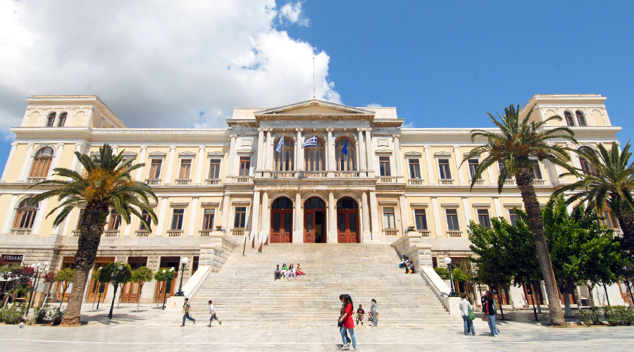
Βέλτιστες πρακτικές / προτάσεις ενεργειών

Slide 23
Σεμινάριο τουριστικής εκπαίδευσης
Προτείνεται η οργάνωση σεμιναρίου, πριν την έναρξη της επόμενης τουριστικής περιόδου, με στόχο την εκπαίδευση των επαγγελματιών σε επίπεδο Ανθρώπινων και Δημοσίων Σχέσεων καθώς και Επικοινωνίας, συμπεριλαμβανομένης της συμπεριφοράς προς τον πελάτη αλλά και την επικοινωνιακή διαχείριση κρίσης.
Έτσι, στη συνέχεια θα έχουμε τη δυνατότητα μέτρησης του βαθμού ικανοποίησης των τουριστών στη λογική του κατά πόσον βρήκαν στον τόπο που επισκέφθηκαν όσα τους υποσχέθηκε ο προορισμός.

Slide 24
Βέλτιστες πρακτικές / Παραδείγματα για τον πολιτιστικό τουρισμό
Ο πολιτισμός εισέρχεται σε μία νέα φάση όπου αναγνωρίζεται ως σημαντικό πλεονέκτημα κάθε πόλης λόγω των οικονομικών και κοινωνικών πλεονεκτημάτων που επιφέρει, αλλά και λόγω της άμεσης σύνδεσής του με τον αστικό τουρισμό.
Προτείνεται:
Η ουσιαστική συμμετοχή της τοπικής κοινωνίας στο σχεδιασμό και την υλοποίηση των επεμβάσεων.
Η ανάδειξη της ιστορικής, πολιτιστικής κληρονομιάς και η προώθηση της αρχιτεκτονικής και της καλλιτεχνικής δημιουργίας.
Η επαναχρησιμοποίηση του κτιριακού αποθέματος όπου και εάν υπάρχει στην Ερμούπολη και είτε αυτό ανήκει στο Δημόσιο είτε σε ιδιωτικούς φορείς του Πολιτισμού.
1
2
3

Slide 25
Βέλτιστες πρακτικές / Παραδείγματα για τον πολιτιστικό τουρισμό
4
Η δημιουργία και λειτουργία Γραφείου Πληροφοριών για την ενημέρωση των επισκεπτών για τις παροχές του νησιού σε επίπεδο καταλυμάτων, εστίασης και αναψυχής αλλά και τα δρώμενα της περιόδου.
Η οργάνωση εκδηλώσεων στη βάση της ενεργοποίησης των πολιτών (εθελοντισμός) ή και με συνεργασία με αρμόδιους παράγοντες της πολιτιστικής ζωής.
5

Slide 26
Μεθοδολογική προσέγγιση / Προτεραιότητες
ΕΚΘΕΣΕΙΣ: Εξειδικευμένα Workshops με Β2Β και Β2C συναντήσεις αποτελούν ένα βασικό εργαλείο αλληλεπίδρασης με επαγγελματίες του κλάδου ενώ αποτελούν και ένα είδος εκπαίδευσης.
ΔΗΜΟΣΙΕΣ ΣΧΕΣΕΙΣ: Φιλοξενίες δημοσιογράφων, bloggers και ταξιδιωτικών πρακτόρων. Επίσης προτείνεται η οργάνωση ειδικών Fam Trips για επαγγελματίες του Συνεδριακού Τουρισμού.
ΠΡΟΩΘΗΤΙΚΟ ΥΛΙΚΟ: Παραγωγή usb
SOCIAL MEDIA: Στο πλαίσια της ψηφιακής καμπάνιας ΑΠΑΡΑΙΤΗΤΟ κρίνουμε την ενιαιοποίηση του σήματος με τα αντίστοιχα social media (facebook, Instagram, pinterest, youtube).
ΠΡΟΩΘΗΤΙΚΕΣ ΕΝΕΡΓΕΙΕΣ
ΠΡΟΩΘΗΤΙΚΕΣ ΕΝΕΡΓΕΙΕΣ με αεροπορικές και ακτοπλοϊκές εταιρίες, όπως πχ SKY EXPRESS στο πλαίσιο της καμπάνιας τους “we are islanders”.

Slide 27
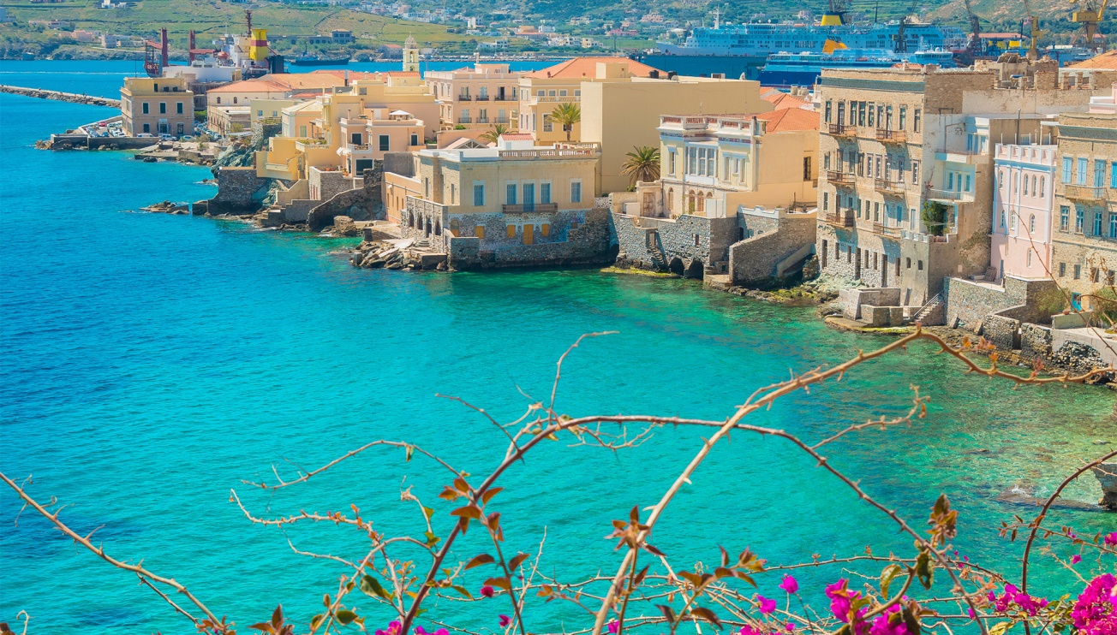
Αποτελέσματα έρευνας

Slide 28
Διατήρηση μεριδίου αγοράς με βελτίωση των δεικτών επαναληψιμότητας
Με δεδομένο ότι ο μεν ανταγωνισμός καραδοκεί και ήδη απειλεί τους ελληνικούς τουριστικούς προορισμούς το δε μερίδιο αγοράς δεν είναι ανεξάντλητο, βασικός στόχος πρέπει να είναι η εκπαίδευση/μετεκπαίδευση των επαγγελματιών και των απασχολουμένων στα άμεσα ή και στα δορυφορικά επαγγέλματα του Τουρισμού. Επίσης, έχει παρατηρηθεί σε πολλούς προορισμούς ότι οι πιστοποιήσεις σε υπηρεσίες και καταλύματα, αναβαθμίζουν το προϊόν και αποτελούν κριτήριο επιλογής για εν δυνάμει τουρίστες.
Για τον λόγο αυτό προτείνεται η καταγραφή ειδικών πιστοποιήσεων για τους επαγγελματίες.
Η μέτρηση της αποτελεσματικότητας μιας στρατηγικής destination marketing οφείλει να λάβει υπόψη τρεις βασικές παραμέτρους που είναι απόλυτα αλληλένδετες:
  Αφίξεις
  Διανυκτερεύσεις
  Μέση κατά κεφαλή δαπάνη.

Slide 29
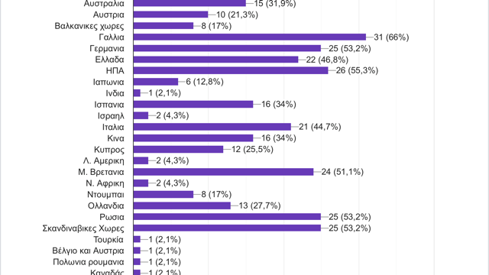
Απαντήσεις ερωτηματολογίου
Α. Ποιες γεωγραφικές αγορές θεωρείτε πως έχουν κορυφαία προτεραιότητα;

Slide 30
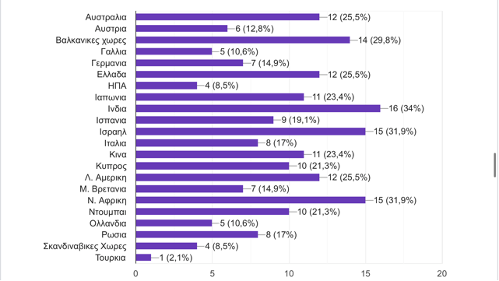
Απαντήσεις ερωτηματολογίου
Β. Ποιες γεωγραφικές αγορές θεωρείτε πως έχουν δευτερεύουσα προτεραιότητα;

Slide 31
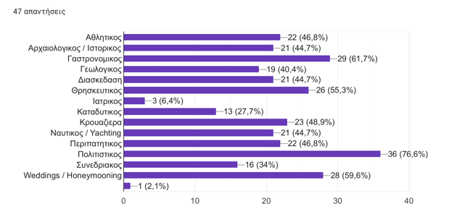
Απαντήσεις ερωτηματολογίου
Γ. Ποιες ειδικές μορφές τουρισμού θεωρείτε πως έχουν κορυφαία προτεραιότητα, βάσει του τουριστικού "προϊόντος" του προορισμού;

Slide 32
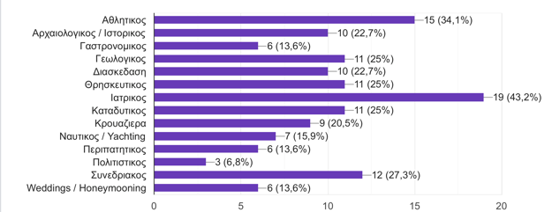
Απαντήσεις ερωτηματολογίου
Δ. Ποιες ειδικές μορφές τουρισμού θεωρείτε πως έχουν δευτερεύουσα προτεραιότητα, βάσει του τουριστικού "προϊόντος" του προορισμού;

Slide 33
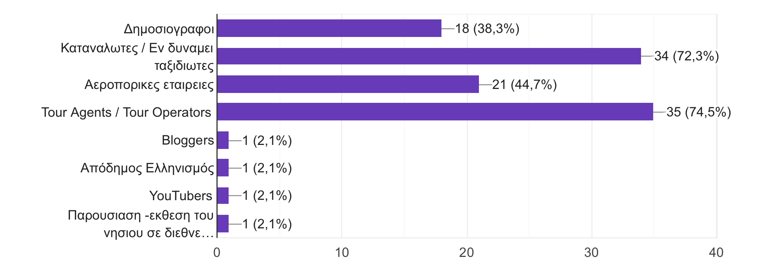
Απαντήσεις ερωτηματολογίου
Ε. Ποιες ομάδες ενδιαφέροντος θεωρείτε πως έχουν κορυφαία προτεραιότητα για στόχευση;

Slide 34
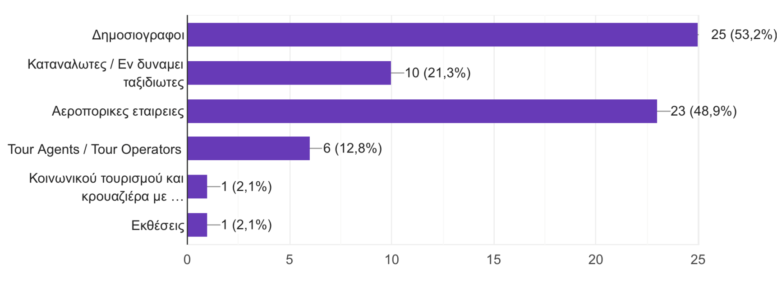
Απαντήσεις ερωτηματολογίου
ΣΤ. Ποιες ομάδες ενδιαφέροντος θεωρείτε πως έχουν δευτερεύουσα προτεραιότητα, για στόχευση;

Slide 35
Απαντήσεις ερωτηματολογίου
ΣΤ. Ποιες ομάδες ενδιαφέροντος θεωρείτε πως έχουν δευτερεύουσα προτεραιότητα, για στόχευση;

